Slide 1
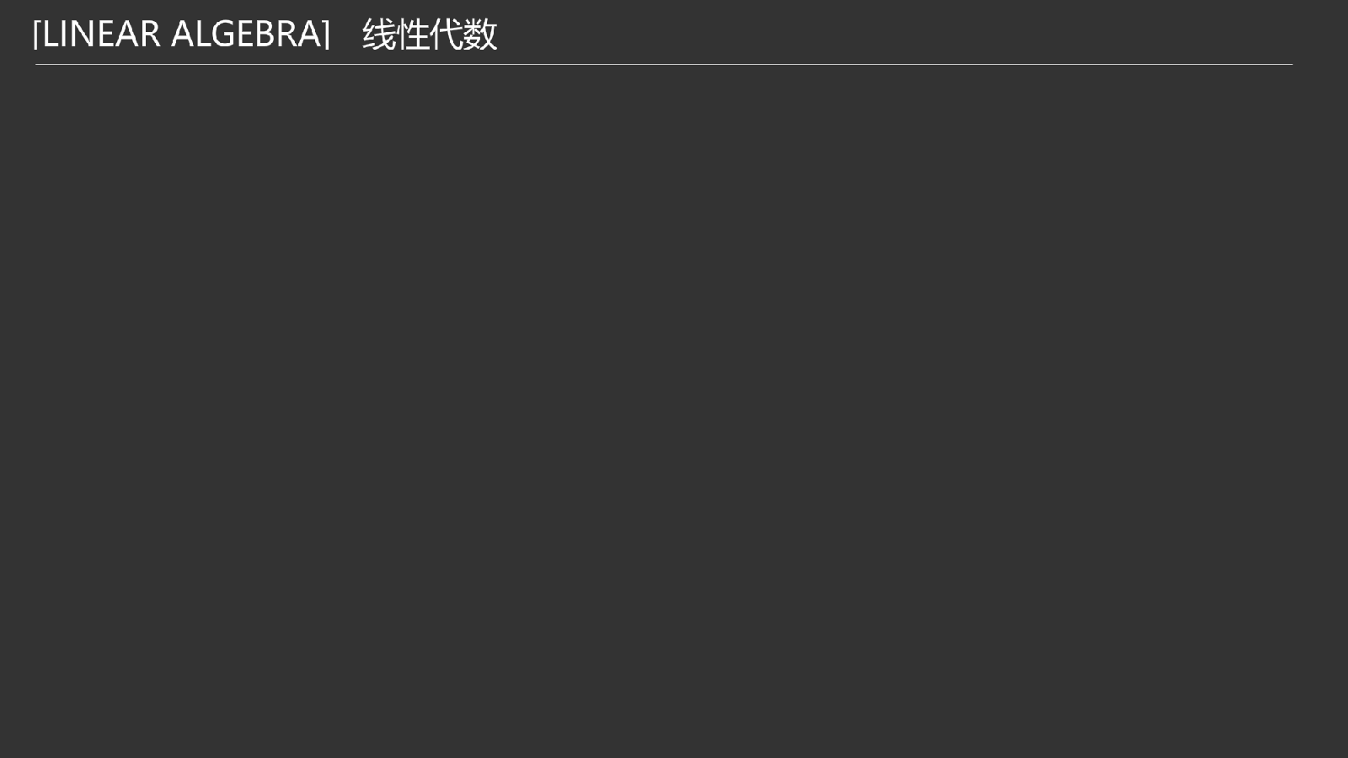
n阶行列式的性质
Notes:
今天我抽到的讲课题目是n阶行列式的性质。上一节课我们学习了n阶行列式的公式，同学也会用，但同学们是不是计算4阶及以上的行列式，用公式算起来很麻烦，但是，有聪明的同学就会思考有木有什么简单的方法，可以简化行列式的计算，我要告诉大家，我们这节课学习的n阶行列式的性质是可以办到的。我们首先来看我们这节课的主要内容：行列式的性质与计算

Slide 2
本讲主要内容
行列式的性质与计算

Slide 3
研究行列式的性质，
以简化行列式的计算。

Slide 4
例题
Notes:
请问同学们从这个例子可以隐约得出什么结论，行列式转置，其值不变，

Slide 5
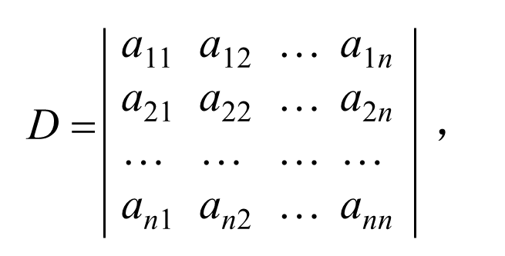
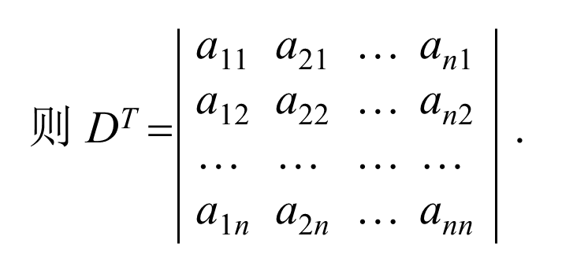
行列式的性质1
行列式 称为行列式 的转置行列式.
性质1 行列式转置，其值不变.
Notes:
怎么证明呢

Slide 6
回顾n 阶行列式的定义

Slide 7
n阶行列式的定义

Slide 8
的一般项形式为
证明：
它的n个元素在
中位于不同行不同列，
因此在
中位于不同列不同行，
所以这n个元素乘积也是
在
中的一项，
中的符号为
与它在
中的符号一致，
因此
与
所具有的项
相同.
故有
Notes:
仅学了这个性质还不足以在三秒钟得出我刚才的提问。若交换代表元中的任意两项，会有怎样的性质？还需要继续学习行列式的第二个性质，但在这之前，我们先来学习对换

Slide 9
对换

Slide 10
对换的定义
定义
在排列中，将任意两个元素对调，其余的元素不动，这种作出新排列的手续叫做对换．
将相邻两个元素对换，叫做相邻对换．
例如
Notes:
兑换这个概念尽管同学们不熟，但是同学们在听报告，看电影，看演出的时候也许都是换过位置，也就是我们今天讲的对换。然后思考对换和相邻对换之间的关系

Slide 11
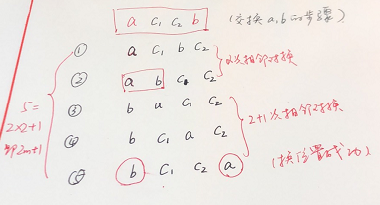
备注
相邻对换是对换的特殊情形.
一般的对换可以通过一系列的相邻对换来实现.
如果连续施行两次相同的对换，那么排列就还原了.
m 次相邻对换
m+1次相邻对换
m 次相邻对换
m+1次相邻对换
Notes:
接下来我们来看对换后逆序数和符号的变化（回顾板书逆序数）

Slide 12
注意到除 外，其它元素的逆序数不改变.
Notes:
我么思考变换前后逆序数的变化情况

Slide 13
当 时
当 时
因此相邻对换改变排列的奇偶性.

Slide 14
对换与排列奇偶性的关系
定理1 对换改变排列的奇偶性.
证明
先考虑相邻对换的情形．
Notes:
举一个更简单的例子来说明。1234，1324

Slide 15
既然相邻对换改变排列的奇偶性，那么
2m+1次相邻对换
因此，一个排列中的任意两个元素对换，排列的奇偶性改变.
例2
Notes:
知道了一个排列中的任意两个元素对换，排列的奇偶性改变，接下来的性质就好讲了。

Slide 16
结论：交换行列式的两行，其值变号
证：设
交换
的第i行与第s行，得到行列式
的一般项中n个元素的乘积为
这也是
的一般项中n个元素的乘积.

Slide 17
在 中的符号为
中的符号为
在
这两个符号恰好相反
这说明
中的每一项都是
中相应项的相反数，
从而有
性质2 交换行列式的两行(列)，其值变号.
Notes:
请问交换行列式的两行(列)，其值变号吗？为什么？.
同学们思考一下，若第S行和第I行相等呢，会有什么结论，能证明吗？

Slide 18
推论 如果行列式中有两行（列）对应元素相同，则此行列式为零.
证明
设行列式 D 中某两行的对应元素相同，
则互换这相同的两行得
因此有
例3
Notes:
同学们观察一下这两个行列式之间的区别

Slide 19
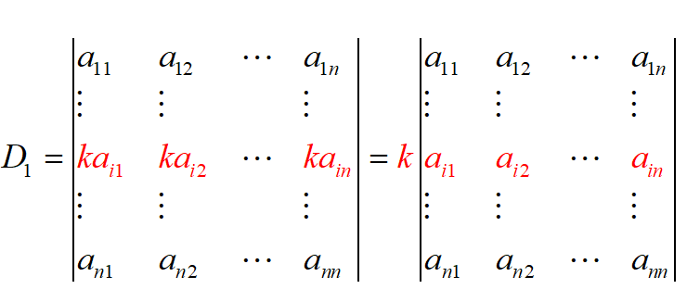
性质3 用数 乘以行列式的某一行（列），等于用数 乘此行列式. 即
证明
中括号里是D的一般项，
Notes:
结合性质2，同学们能得出什么结论。我们来看一个例子

Slide 20
例4
推论 如果行列式有两行（列）对应元素成比例， 则行列式的值为0.

Slide 21
总结
一、行列式的性质及其推论
性质1 行列式转置，其值不变.
根据性质1，行所具有的性质列也同样具有.
性质2
（列）
交换行列式的两行 ，其值变号.
推论 如果行列式中有两行（列）对应元素相同，则此行列式为零.
性质3 用数 乘以行列式的某一行（列），等于用数 乘此行列式.
推论 如果行列式有两行（列）对应元素成比例， 则行列式的值为0.

Slide 22
思考题
计算

